Slide 1


Slide 2

Kể về một người mà em cảm phục

Slide 3
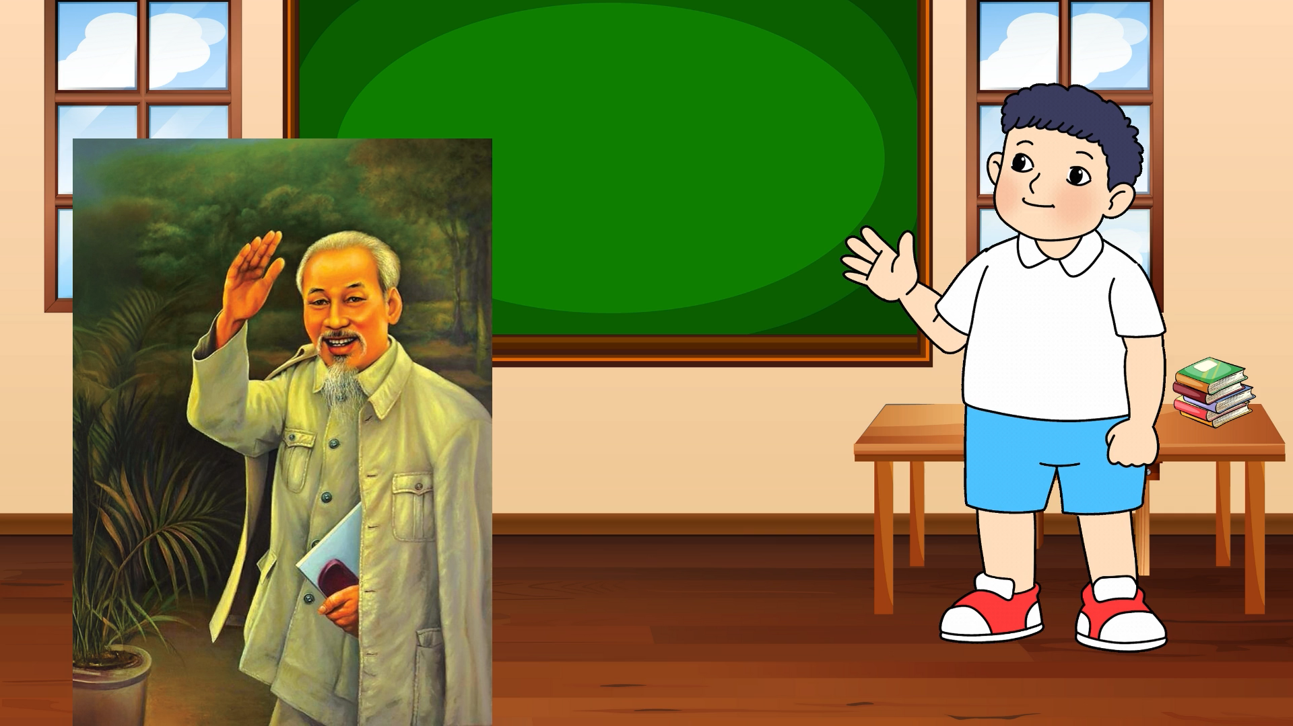

Slide 4
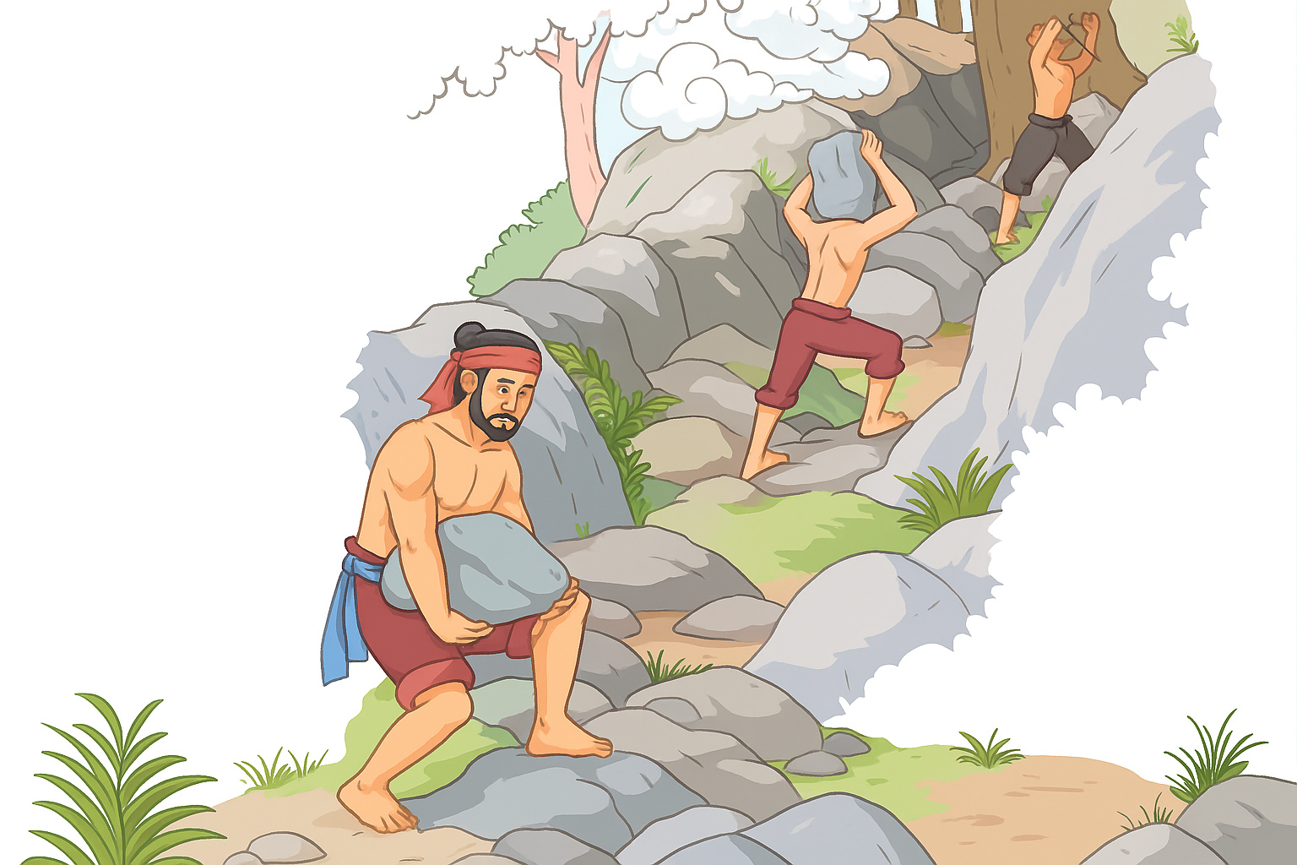

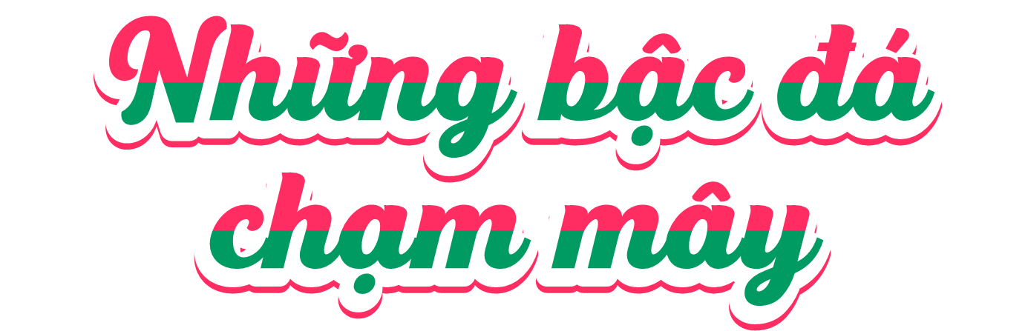

Slide 5


Slide 6


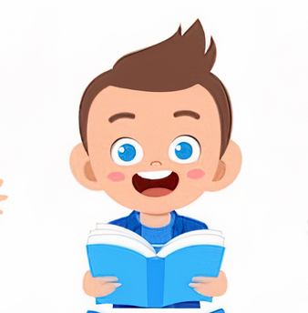
Lắng nghe
đọc mẫu
Mắt dõi
Tai nghe
Tay dò

Slide 7

1
Từ đầu đến … đường vòng rất xa.
2
Tiếp theo đến… không làm được.
3
Tiếp theo đến… đến làm cùng.
4
Phần còn lại.

Slide 8



Luyện đọc từ khó
cuốn phăng thuyền bè
chài lưới
đương đầu với khó khăn

Slide 9

Người ta gọi ông là cố Đương/vì/ hễ gặp chuyện gì khó,/ ông đều đảm đương gánh vác.//

Slide 10

Cố: Từ địa phương, dùng để gọi người già với ý kính trọng

Slide 11
Truông: Đường đi qua rừng núi, vùng đất hoang, nhiều cây cỏ.

Slide 12

Luyện đọc trong nhóm

Slide 13


Luyện đọc toàn bài
Tiêu chí đánh giá
1
Đọc đúng
2
Đọc to, rõ
3
Ngắt nghỉ đúng chỗ

Slide 14


Slide 15

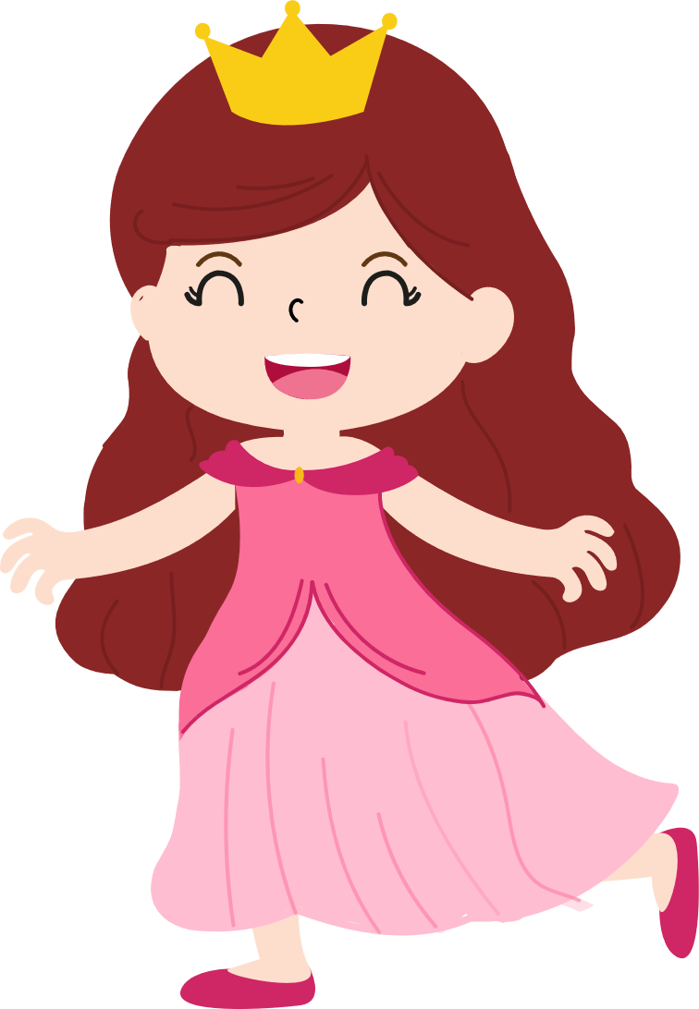
Hãy cùng gieo hạt bằng cách trả lời các câu hỏi nhé!

Slide 16












Hạt giống hạnh phúc
1
2
3
4
Hướng dẫn bấm: Bấm vào từng hạt mầm ra câu hỏi. Sau khi HS trả lời xong bấm vào cây non góc phải để quay về thì bấm số 1 để cây ươm. Tương tự 4 cây, Hết 4 câu bấm cây non góc phải đến tiếp. Đọc xong thì xoá

Slide 17



1
Vì sao ngày xưa người dân dưới chân núi Hồng Lĩnh xưa phải bỏ nghề đánh cá, lên núi kiếm củi?
A. Vì lên núi kiếm củi đỡ vất vả hơn đánh cá.
B. Vì vùng biển gắn bó thường xuyên có bão lớn.
C. Vì thuyền bè, chài lưới của họ bị bão cuốn mất.

Slide 18
2
Vì sao cô Đương có ý định ghép đá thành bậc thang lên núi?
Cố Đương là môt người luôn sẵn lòng đương đầu với khó khăn, bất kể là việc của ai. Thương dân làng phải đi đường vòng rất xa để lên núi ông đã một mình tìm cách làm đường. Ông có sáng kiến ghép đá thành bậc thang vượt dốc để có được con đường lên núi.

Slide 19
3
Công việc làm đường của cố Đương diễn ra như thế nào?
Công việc làm đường của cố Đương rất nặng nhọc nhưng ông không sờn lòng. Có vượn và chim luôn ở cạnh động viên ông. Sau này, nhiều người trong xóm cũng tình nguyện đến làm cùng. Công việc này phải mất tới 5 năm để hoàn thành.

Slide 20
4
Hình ảnh “những bậc đá chạm mây” nói lên điều gì về việc làm của cố Đương?
Hình ảnh “những bậc đá chạm mây” khiến người đọc hình dung con đường lên núi rất cao. Con đường càng cao càng cho thấy công sức lớn lao của cố Đương và những người tham gia làm đường.

Slide 21

5. Đóng vai một người dân trong xóm nói về cố Đương.

Slide 22
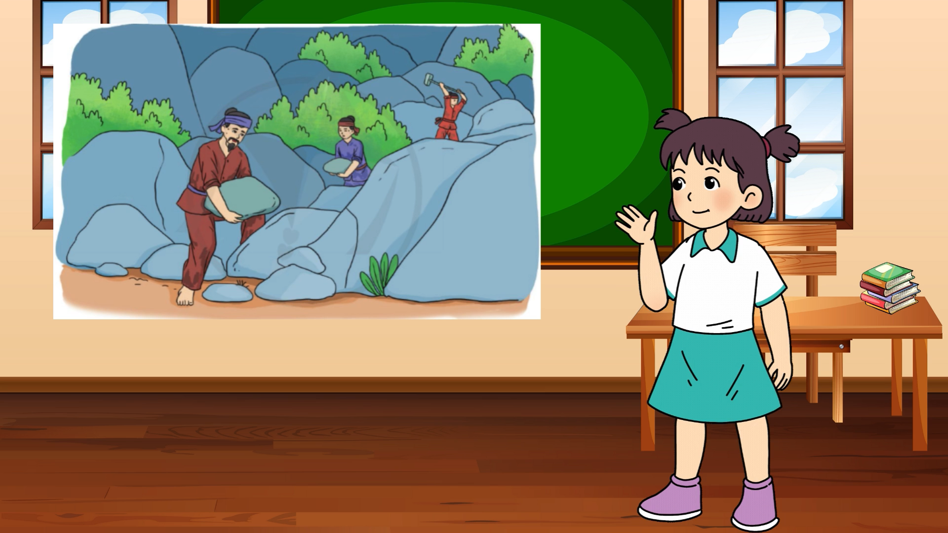

Slide 23


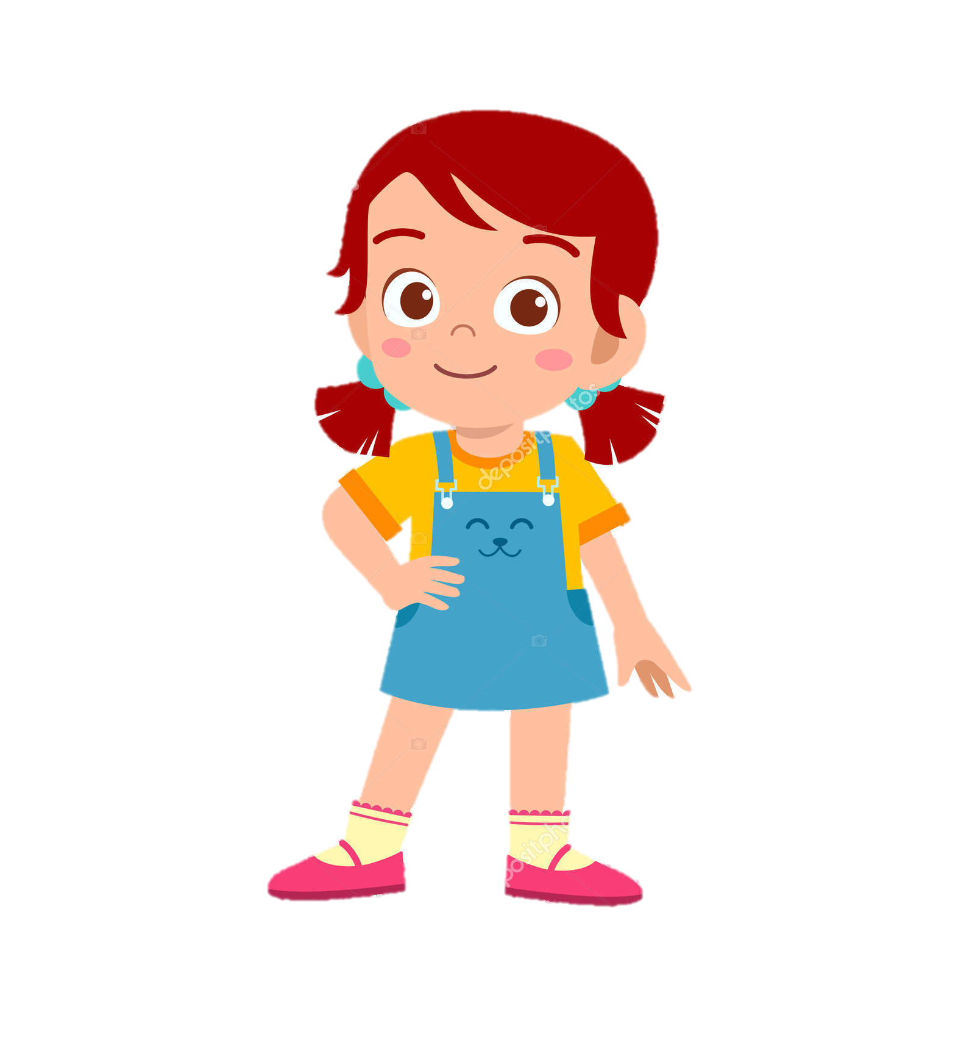
Notes:
SẮM VAI

Slide 24

Bài đọc ca ngợi tinh thần mạnh mẽ, ý chí, sự kiên trì của cố Đương khi ông đã quyết tâm ghép đá thành đường đi qua núi giúp bà con sống dưới chân núi có thể đi lại dễ dàng.

Slide 25


Slide 26


Slide 27

Notes:
Hương Thảo – Zalo 0972.115.126

